Slide 1
Magyar kegyeleti hálózat és a - nyugalom –

Slide 2
Bevezető
NYUGALOM + KEGYELET
Az ország minden településére kiterjedő, garantált árú és színvonalú kegyeleti biztosítás

Slide 3
Tartalom
MIÉRT?
Komplex piaci kőrkép
MIT?
Kegyeleti Megállapodás - kitöltési útmutató
HOGYAN?
Értékesítés – más szemszögből

Slide 4
MIÉRT?
Komplex piaci kőrkép
Piaci igény
Jelenlegi megoldások
Törvényi háttér

Slide 5
Meglévő megtakarítások
8,2 millió * 17 % =
1,4 millió nyugdíjas

Slide 6
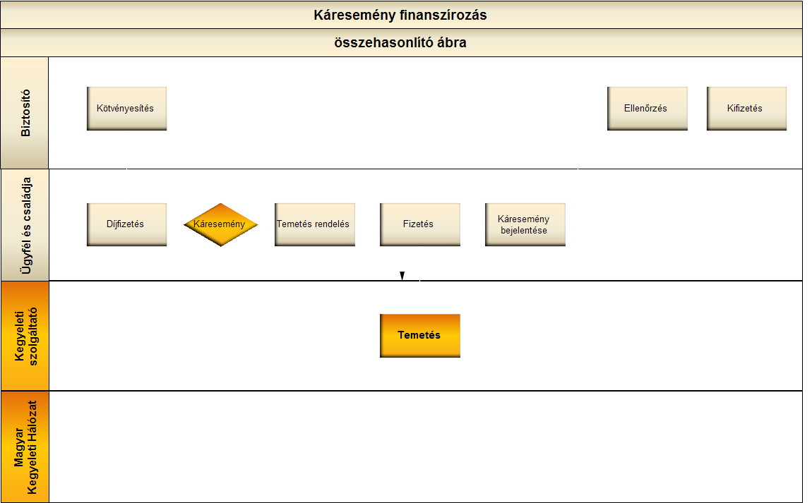
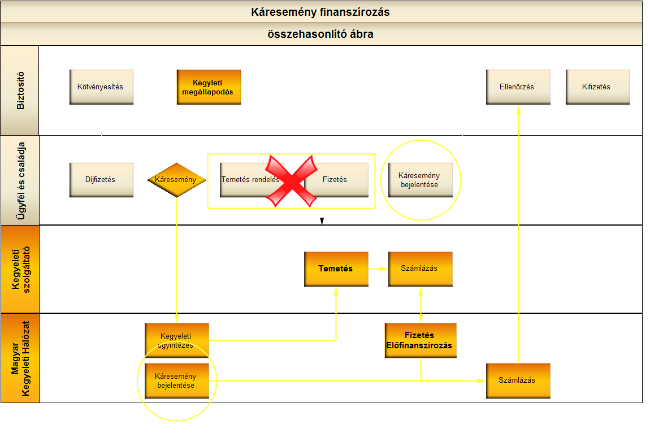
„Megoldások”

Slide 7
Törvényi háttér
A kegyelet tevékenység - 4 szintű törvényi szabályozás
alapja
A temetőkről és a temetkezésről szóló 1999. évi XLIII. Trv.
20. § (1) értelmében a temetésről sorrendben a következők kötelesek gondoskodni:
a) aki a temetést szerződésben vállalta;
b) akit arra az elhunyt végrendelete kötelez;
c) házastársa vagy élettársa;
d) egyéb hozzátartozója öröklés rendje szerint.
e) elhalálozás helye szerint illetékes település önkormányzata
Látható:
Valós kegyeleti biztosítás csak a temetéssel együtt lehet
A szerződés erősebb, mint a végrendelet

Slide 8
MIT?
Kombinált „szolgáltatás-finanszírozó” megoldás
Két alapvető garantált pillérre támaszkodik:
finanszírozási forma
biztosító biztosítási terméke
kegyeleti szolgáltatás
MKH Kegyeleti megállapodása és szervezete

Slide 9
Országos lefedettség
Magyarország - 3000 település - 5500 temető
Magyar Kegyeleti Hálózat Kft
Kegyeleti gazdasági társaság
33 GT csoport = több száz vállalkozás
Elismert, sokszor többedik generációs GT-k
Évi több 10.000 temetés
Megjegyzés:
A NYUGALOM a holnap piaca
Kegyeleti piac tervezhetően évi 130.000 temetés
MKH zárt kegyeleti szolgáltatói kőr

Slide 10
Szolgáltatás tartalma
A temetőkről és a temetkezésről szóló 1999. évi XLIII. Trv.
25. § (1) Temetkezési szolgáltatási tevékenység
a) a temetésfelvétel, b) az elhunytnak a kegyeleti igényeknek megfelelő temetésre való - az egészségügyi szolgáltató halottkezelési feladatkörébe nem tartozó és az egészségügyi intézmény területén kívül végzett - előkészítése, c) a temetéshez szükséges kellékekkel való ellátás, d) a ravatalozás, e) a polgári búcsúztatás, f) sírhelynyitás és visszahantolás, g) a sírba helyezés, h) a halottszállítás, i) a hamvasztás és az urnakiadás, j) az urnaelhelyezés, k) a hamvak szórása,

Slide 11
Szolgáltatási árak
Csak temetőn belüli szolgáltatást vállalunk
Nem vállalunk:
Hamvak kiadását (hazavitel)
Különleges szórást

Slide 12
Kegyeleti Megállapodás 1
Csak a
BIZTOSÍTOTT
lehet
?????

Slide 13
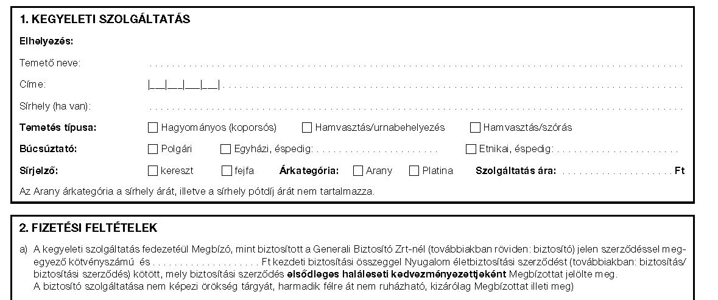
Kegyeleti Megállapodás 2
Elhelyezés az irányadó
6 7 6 0 Kistelek
X
310 000
X
Pl. 800 000

Slide 14
Fontos!
CSAK A
BIZTOSÍTOTT
ÍRHATJA ALÁ!

Slide 15
Ügyfél csomag
Kegyeleti Megállapodás
Névre szóló plasztikkártya
Névre szóló etikettek
Kísérőlevél

Slide 16
HOGYAN?
Értékesítés – más szemszögből
Speciális célpiac (50-60+ korosztály)
Megtakarítási céljai
Hagyományai
Életkörülményei
Egyedi értékesítési érvek és helyek

Slide 17
Általánosan
Nincs két egyforma ember … nincs két egyforma temetés
Konkrét elképzelés a temetésről:
Hol temető
Hogyan temetési mód, szertartás
Mennyiért megtakarítási célösszeg
Nekünk „csak” meg kell találni a biztosítási ajánlatot!

Slide 18
Kiknek ajánljuk?
Aki már előtakarékoskodott erre a célra
Felszabadítjuk a lekötött pénzét
Aki még nem tett félre
Mi segítünk
Szerető családban élőknek
Nem mer velük erről beszélni
Leveszi a terhet a hozzátartozók válláról
Magányosan élőknek
Nincs hozzátartozója
Rossz a viszonya és távol élnek
Rossz a viszonya és együtt élnek (társas magány)
Mindenkinek

Slide 19
Főbb érveink
Pénzt adunk
Valós megtakarítást szabadítunk fel
Saját akarat = Kegyeleti Megállapodás
Mindenki csak magának határozhatja meg
Hagyományőrzés
KM > Végrendelet
A pénz azonnal a rendelkezésre áll
Család csak hozzá tehet
Az otthon tartott készpénz veszélyes!
Bűnözés

Slide 20
Speciális címgyűjtő helyek
Pap, Orvos, Postás,
Temetők, kegyeleti szolgáltatók városi irodái
Öregek otthonai
Önkormányzatok /Gyámügy – járó beteg ellátás
Vigyázzz!
A NYUGALOM csak nevében életbiztosítás

Slide 21
Összefoglalás
A kegyelettel kiegészített megoldás lehetővé teszi, hogy az ügyfél válasszon:
Klasszikus NYUGALOM
halála esetén tisztán összegbiztosítás
Pénz a családnak
vagy ( + havi 1 ½ kg kenyér ára)
Kegyelettel kiegészült NYUGALOM
Halála esetén kombinált, kegyeleti szolgáltatás és összegfinanszírozás
Temetés + pénz a családnak

Slide 22
MAGYAR KEGYELETI HÁLÓZAT KFT
Net: www.kegyeletnet.hu
Assistance: 06 1 274 8444
Munkanapokon 8:00-tól 18:00-ig
Mail: iroda@kegyeletnet.hu

Slide 23
KONZULTÁCIÓ

Slide 24
Köszönöm a figyelmet!

